Slide 1



З
«Помогатор ЕГЭ»
Приложения для подготовки к ЕГЭ офлайн
Руководитель проекта: Захаров Илья Сергеевич
Телефон: +7-983-277-80-75
Почта: zaharovila780@gmail.com

Slide 2

ПРОБЛЕМА
Проблема, которую мы хотим решить в проекте:
Подготовка школьников к поступлению в ВУЗы, благодаря программному решению «Помогатор ЕГЭ» (Так, в 2021 году репетиторов нанимали родители 43% учащихся 10–11 классов. Сейчас с репетитором занимается каждый второй ученик старших классов. Дополнительные уроки по разным предметам в 10–11 классах берут 48% учащихся. С 2021 года это значение не изменилось.)
В настоящее время эту проблему решают следующими способами:
Частные репетиторы, не обеспечивающие должного качества подготовки выпускника и предлагающие неконкурентоспособную стоимость решения (соотношение «цена – качество»)
Другие платформы предоставляют материал только в онлайн режиме.
Они неэффективны, потому что:
Связь в любом случае прерывается.

Slide 3
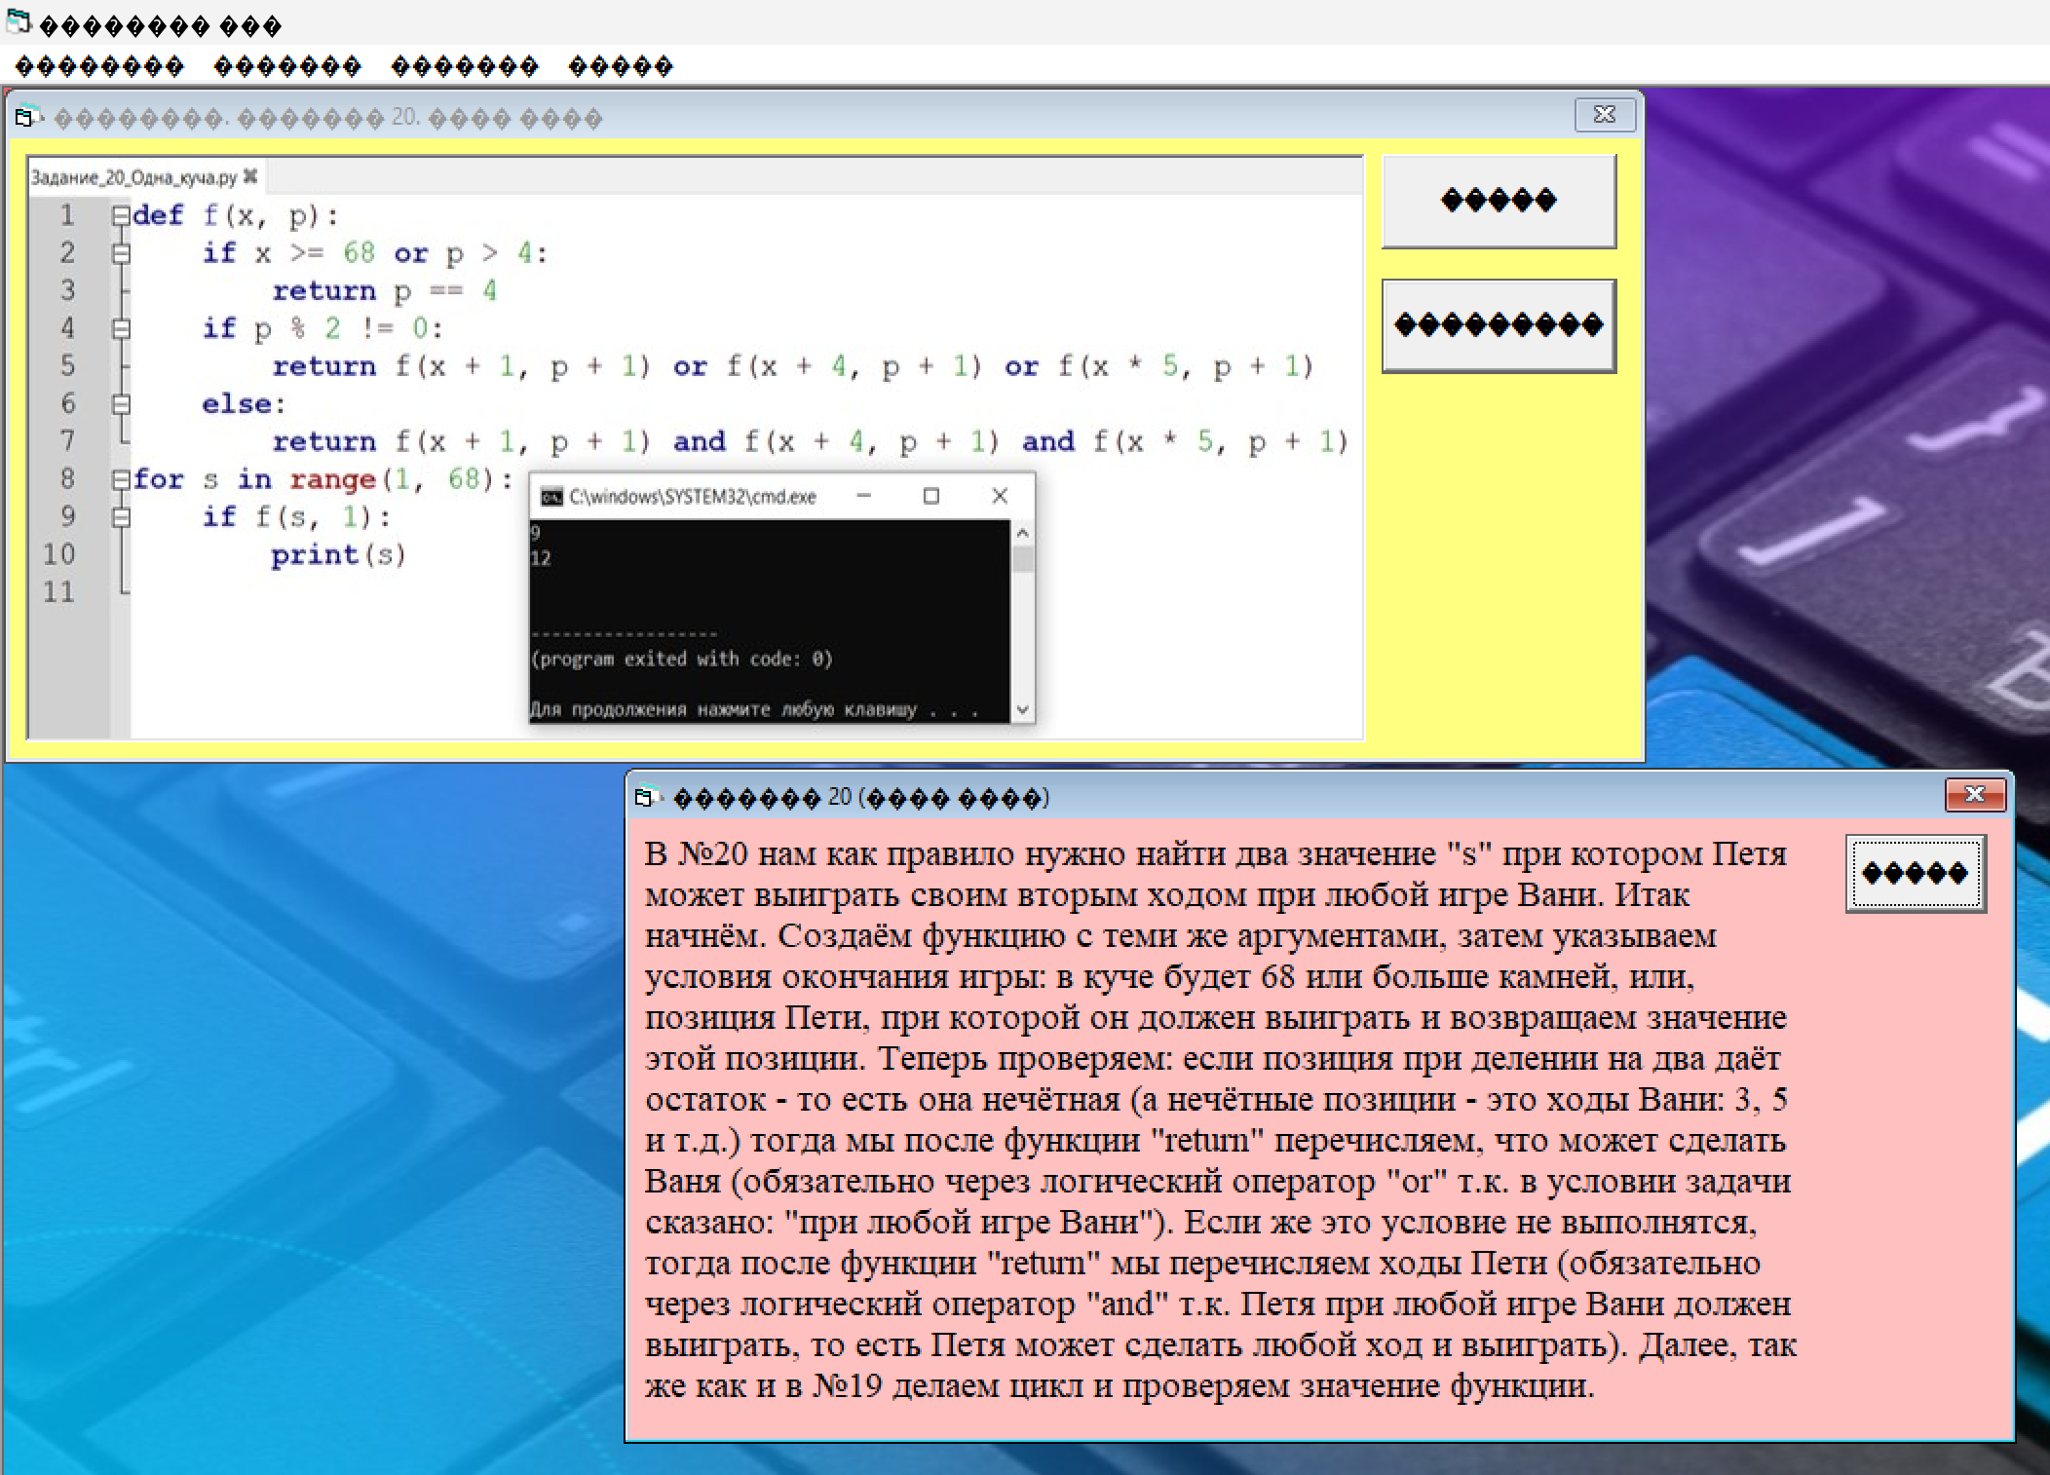
ПРОДУКТ
Наш продукт:
Кроссплатформенное приложение для подготовки к ЕГЭ.
Основные функции / возможности:
Хранение результатов решённых вариантов.
Возможность прорабатывать разные прототипы одного задания.
Сценарий использования:
При входе в любое из приложений пользователю доступен разбор семи первых заданий экзамена, после чего пользоваться приложением можно будет только после оплаты годовой подписки.
Примеры внешнего вида

Slide 4

ТЕХНОЛОГИИ
Наше решение основано на технологии:
Наши приложения будут написаны на ЯП С#. Сайт будет написан на языке разметки HTML, языке стилей CSS и ЯП JavaScript. Планируемая нейронная сеть будет написана на Python.
Продукт обладает следующими техническими параметрами:
Кроссплатформенность.
Малый вес приложения.
Работа без подключения к интернету.
Уровень готовности технологии: TRL №1

Slide 5

ЦЕЛЕВАЯ АУДИТОРИЯ
Общие характеристики:
Родители и их дети, обучающиеся в 10 – 11 классах.
Проблемы и потребности:
Проблемы – плохая связь, нехватка актуального материала.
Потребности – возможность готовиться к экзамену офлайн.
Продукты, которые сейчас использует для решения проблемы / которые есть на рынке:
Дополнительные занятия с учителем, репетиторы, материал из учебников, справочники для подготовки к ЕГЭ.
Причины, по которым текущие решения «не работают»:
Из-за погодных условий Норильска, не всегда есть возможность посетить репетитора или дополнительно позаниматься с учителем.
Подготовка только с помощью материала учебника или справочников для подготовки к ЕГЭ недостаточна для получения хорошего результата на ЕГЭ.
Что ценит, на что обращает внимание:
Ценит актуальный материал для подготовки к ЕГЭ, который доступен в любое время и стоит не дорого.

Slide 6
КОНКУРЕНТЫ
Критерии | Наш проект «Помогатор ЕГЭ» | «ЕГЭ тренажёр» | «Экзамер – ЕГЭ и ОГЭ» | «Турбо ЕГЭ 2024»
Разный функционал в мобильной и компьютерной версиях | Одинаковый функционал на разных платформах | Разный функционал на разных платформах | В мобильной версии функционал немного урезан | В версии для телефона очень сильно урезан функционал
Ошибки в заданиях | В заданиях нет ошибок | В заданиях ошибок нет, но они могут перемешиваться и попадать из одних предметов в другие | В заданиях есть ошибки и в одном варианте они могут повторяться | В заданиях ошибок нет
Возможность заниматься offline | Можно заниматься offline | Можно заниматься offline | Нет возможности заниматься offline | Нет возможности заниматься offline
Наличие нейронной сети в приложении | Есть нейронная сеть | Нет нейронной сети | Нет нейронной сети | Нет нейронной сети
Уникальность нашего проекта: возможность подготовки к экзамену офлайн при помощи нейросети.

Slide 7
БИЗНЕС-МОДЕЛЬ
3 Проблемы | 4 Решение | 5 Ценностное предложение | 8 Нерыночное преимущество | 1 Целевая аудитория
Отсутствие качественно подготовиться к экзамену, из – за плохой связи на территории НПР. Высокая стоимость решений. Отсутствие гарантий результат поступления. | Приложение для подготовки к ЕГЭ офлайн. | Возможность работать на платформе ofline. Получение актуальных учебных материалов. Гарантия поступления в ВУЗ (бюджет/контракт). Возможность поступления в желаемый ВУЗ. Конкурентоспособная цена. | Уникальный состав команды разработчиков Получение патента на разработку (перспектива). Наличие партнёрских связей и коммуникаций. | 1. Родители с детьми – выпускниками 10 – 11 классы (B2C) 2. Репетиционные центы (B2B) 3. Школы (B2G)
7 Существующие альтернативы | 10 Ключевые метрики | 6 Продукт | 9 Каналы | 2 Ранние последователи
ТурбоЕГЭ Экзамер – ЕГЭ и ОГЭ ЕГЭ тренажёр Частные репетиторы Репетиционные центры Школа | 1. Декабрь 2023 – выход концепта приложения. 2. Июнь 2024 – выход приложений. 3. Август 2024 – выход сайта. 4. Сентябрь 2024 – начало работы. | Сайт, написанный на HTML, CSS и JavaScript, на котором можно будет скачать приложения, разработанное на ЯП C#. В этих приложениях будет работать нейронная сеть, написанная на ЯП Python. | 1. Прямые продажи 2. Сайт 3. CEO 4. Участие в Акселераторах, конкурсах. 5. Контекстная/таргетированная реклама. | Родители с детьми – выпускниками 10 – 11 классы (B2C)
11 Структура расходов |  |  | 12 Потоки доходов
1. Разработка приложений и сайта. 2. Маркетинг. 3. Регистрация приложения. 4. Оборудование + ПО 5. Оплата, начисление персонала. 6. Аренда помещения + административные расходы. 8. Нематериальные активы + прочие расходы. |  |  | Подписка приложения – один лид = 1000 рублей. Сопутствующая реклама (дополнительный доход)
11 Структура расходов

Slide 8
ОБЪЁМ РЫНКА
TAM (РФ):
Общие сведения, предоставленные Роспотребнадзором, говорят о том, что в основной период — и в основные, и в резервные сроки — ЕГЭ в Норильске сдавали более 1200 человек (данные за январь 2023 года), на данный момент самые скромные подсчтёты рынка составляют более 25 млрд рублей. Прогноз роста рынка на ближайшие три года составляет около 50 млрд рублей, что в два раза выше текущего объёма.
SAM (Красноярский край):
Так, по данным Института образования ВШЭ, теневой рынок репетиторских услуг в России к 2017 году составлял почти 30 млрд рублей, от 10 до 70% преподавателей школ, по разным оценкам, так или иначе подрабатывают репетиторами. Так, примерная доля незанятого рынка на данный момент составляет около 10-15%. Сейчас в Норильске работает до 10 компаний и несколько сотен преподавателей, предлагающих курсы подготовки к ЕГЭ.
SOM (Норильск) :
Для проведения более точного подсчёта достижимого объёма рынка необходим более тщательный анализ. На данный момент можно с уверенностью сказать, что прогнозируемая доля рынка, с учётом имеющихся ресурсов составит не более 1% от общего объёма рынка в стране.

Slide 9
Профиль команды
Роман Матурин
Ведущий
frontend – разработчик
Опыт в разработке приложений: 5 лет
Навыки: JS, HTML, CSS
Влада Сологубова
Креативный директор
Опыт в разработке проектов более 2 лет
Навыки: терпение, креативность
Михаил Александров
Ведущий
Backend – разработчик
Опыт разработки приложений: 2 года
Навыки: разработка на C#
Андрей Логачев
Финансовый директор
Опыт в управлении финансами: более 2 лет
Навыки: терпение, усидчивость
Илья Захаров
лидер команды
Опыт в управлении проектами: 3 года
Навыки: коммуникабельность, активность

